Slide 1
Case study
Report o prodeji zboží ze Spojeného Království
Veronika Pořízková 22.1.2024

Slide 2
TOP 10 prodávaných položek
Název položky | Množství (ks)
JUMBO BAG RED RETROSPOT | 44 166
WORLD WAR 2 GLIDERS ASSTD DESIGNS | 33 895
WHITE HANGING HEART T-LIGHT HOLDER | 32 379
ASSORTED COLOUR BIRD ORNAMENT | 32 304
PACK OF 72 RETROSPOT CAKE CASES | 32 202
RABBIT NIGHT LIGHT | 24 805
MINI PAINT SET VINTAGE | 23 893
VICTORIAN GLASS HANGING T-LIGHT | 23 854
POPCORN HOLDER | 23 801
BROCADE RING PURSE | 23 053

Slide 3
TOP 10 položek, které tvoří největší část tržby
Název položky | Množství (ks) | Tržba (libry)
REGENCY CAKESTAND 3 TIER | 13 033 | 206 245,48
PARTY BUNTING | 18 022 | 98 302,98
WHITE HANGING HEART T-LIGHT HOLDER | 32 379 | 91 769,71
JUMBO BAG RED RETROSPOT | 44 166 | 86 801,26
PAPER CHAIN KIT 50'S CHRISTMAS | 17 883 | 61 193,49
RABBIT NIGHT LIGHT | 24 805 | 55 544,92
CHILLI LIGHTS | 10 229 | 53 768,06
ASSORTED COLOUR BIRD ORNAMENT | 32 304 | 53 048,08
SPOTTY BUNTING | 8 388 | 42 065,32
JUMBO BAG PINK POLKADOT | 21 009 | 41 619,66

Slide 4
Neúspěšné položky
Položky, které se neprodaly ani jednou:
Název položky
WHITE BEADED GARLAND STRING 20LIGHT
BLACK CHERRY LIGHTS
GLASS CAKE COVER AND PLATE
PAPER CRAFT , LITTLE BIRDIE
HANGING RIDGE GLASS T-LIGHT HOLDER
Položky, které vykazují mínusovou hodnotu:
Název položky | Množství (ks)
ASSORTED TUTTI FRUTTI ROUND BOX | -24
WHITE CHERRY LIGHTS | -8
PINK POODLE HANGING DECORATION | -7
WOODEN BOX ADVENT CALENDAR | -6
BLUE PADDED SOFT MOBILE | -6
VINTAGE GOLD TINSEL REEL | -6

Slide 5
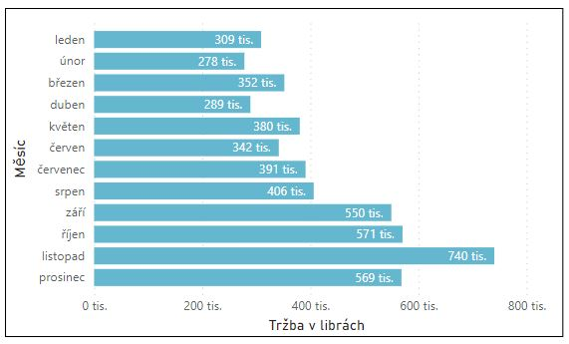
Graf tržeb na úrovni měsíců

Slide 6
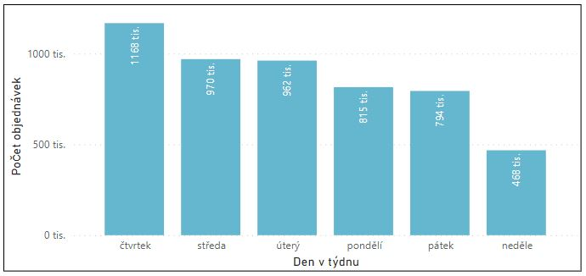
Graf tržeb v závislosti na dni v týdnu

Slide 7
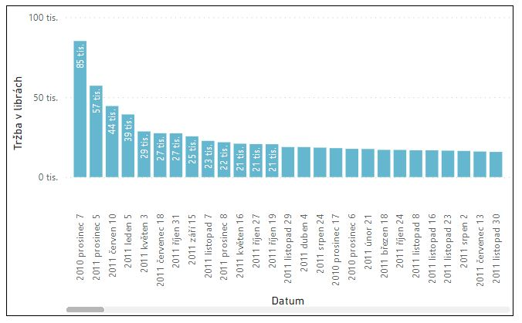
Vzorek dnů, kdy došlo k nejvyšším tržbám

Slide 8
7.12.2010 - Den, kdy došlo k nejvyšší tržbě
Bylo prodáno celkem 22 981 ks zboží
Tržby tohoto dne dosáhly částky 85 152,09 liber
TOP 5 položek, které se zasloužily o výši celkové tržby
Název položky | Množství (ks) | Tržba (libry)
VINTAGE UNION JACK MEMOBOARD | 600 | 3828,00
WOOD BLACK BOARD ANT WHITE FINISH | 600 | 2868,00
VINTAGE UNION JACK MEMOBOARD | 408 | 2603,04
HALL CABINET WITH 3 DRAWERS | 972 | 2353,68
BLACK HEART CARD HOLDER | 972 | 2245,32
Pozn.: Dne 5.10.2010 došlo k největšímu počtu objednávek a to 46 161 ks za 7605,90 liber

Slide 9
Srovnání míst odběru
Celkem je specifikováno 37 zemí, do kterých proběhla expedice objednávky
TOP 5 zemí, s nejvyšším počtem objednávek
TOP 5 zemí, s nejnižším počtem objednávek (posílit marketing)
Název země | Množství (ks) | Tržba (libry)
United Kingdom | 4 191 926 | 2 245 715,47
Netherlands | 191 926 | 64 9255,00
Ireland | 141 198 | 48 447,19
Germany | 117 448 | 37 666,00
France | 110 480 | 43 031,99
Název země | Množství (ks)
Saudi Arabia | 75
Bahrain | 260
Republic of South Africa | 352
Brasil | 356
Lebanon | 386

Slide 10
Spolupráce
Databáze eviduje opakující se zákazníky s velkým odběrem
Potenciální kontakty, které by bylo vhodné oslovit v rámci spolupráce, a tak získat vyšší výdělek
ID zákazníka | Množství (ks) | Tržba (libry)
14646 | 18 8517 | 5 400.21
14911 | 77 180 | 31 060.66
12415 | 76 091 | 2 499.82
17511 | 63 012 | 2 607.08
18102 | 62 108 | 5 159.73
14298 | 58 021 | 2 455.50
13694 | 57 854 | 1 163.81
17450 | 56 781 | 3 320.09
14156 | 55 586 | 6 544.29
16684 | 49 390 | 709.93

Slide 11
Závěr
Pro získání trzení byly použity SQL příkazy v programu Dbeaver, které nesou název souboru: SQL soubor.sql
Grafy, byly sestaveny pomocí programu Power BI
Tímto zároveň děkuji za přezkoumání mé verze zadané Case study

